Slide 1
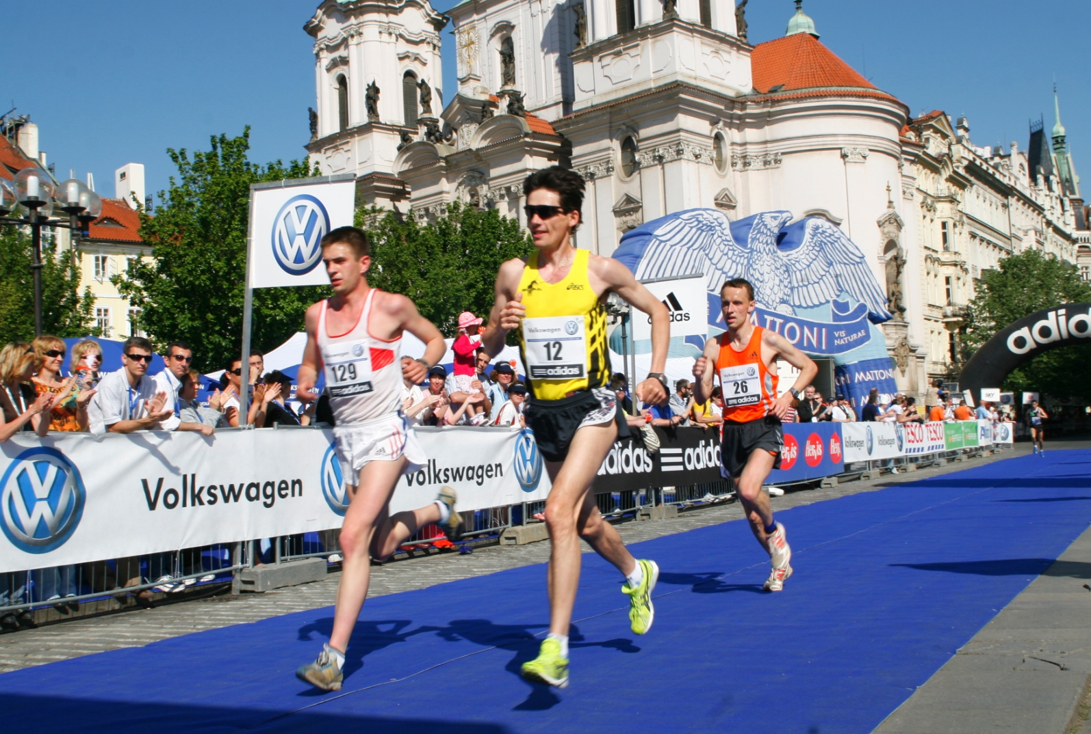
BĚHÁNÍ NOVĚ

Slide 2
Běhání je fenomén (prožívající ve světě dramatický rozkvět)
V roce 2005 doběhlo v Evropě přes 460.000 běžců maraton a jejich počet roste v posledním desetiletí geometrickou řadou (1990 – 100 tis., 1995 – 100 tis., 2000 – 200 tis., 2005 – 460 tis.)
Počet účastníků největších evropských běhů 2009:
DHL Stafetten (Dánsko) 99.260 běžců; JP Morgan Corporate Challenge Frankfurt (Německo) 81.091
běžců; Carrera AL Corte Ingles (Španělsko) 55.000 běžců, několika největších silničních běhů v Holandsku se v sezóně 2009 zúčastnilo 54.778 běžců …atd
Počet účastníků Boston Marathon: 1990 – 6.000, 1995 – 9.000, 2000 – 15.000, 2005 – 20.000, 2008 – 26.000

Slide 3
Populace v Holandsku (srovnatelné s Českem) čítá celkem 15 mil. obyvatel, z toho je 7 mil. potenciální běžců (aktivních běžců je 3,9 mil. - z toho 1,3 mil účastníků závodů, neběžců – zájemců je 3,1 mil.), počet evidovaných běžců v Holandsku dosahuje 70 000 členů
Počty účastníků našich závodů u nás také významně rostou, viz tabulka našich největších běhů dále
Počet účastníků PIM:
- maraton: 1998 – 2.500, 2000 – 3.100, 2005 – 4.900,
2009 – 11.743, 2.010 – (15.000?)
- půlmar.: 2000 – 1.200, 2005 – 3.400, 2010 – 7.500
- GP: 2003 – 500, 2005 – 1.600, 2009 – 3.200

Slide 4
Nejdůležitější důvody, které přivádějí běžce na start
Být fit – 55%, snížit váhu – 45%, pro radost – 25 %, snížit stres – 24%, zvýšit výkonnost v jiném sportu – 23%, inspirace rodinou, přáteli – 20%, nastavit si specifický cíl – 16%, duševní odměna – 14%, Novoroční rozhodnutí – 14%, rada lékaře – 13%
V bězích se podstatně zvýšilo procentuelní zastoupení žen – nejvíce Holandsko 40%, Evropa 32%, Česká republika do 15% (kvalifikovaný odhad)

Slide 5
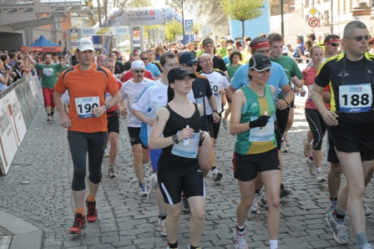

Slide 6
Nejstarší české běhy aneb máme být na co pyšní právem
Běchovice – 114. ročník
nejstarší nepřetržitě konaný závod v Evropě (na světě je jen Boston o půl roku starší), 1200 účastníků, organizuje Sdružení závodů Běchovice a ČAS
Praha – Brandýs – 107. ročník
nejstarší závod světa (bohužel přerušený), 122 účastníků, organizuje AC Praha 1890
Běh kolem Ameriky – 85. ročník
200 účastníků, organizuje TJ Sokol Písek
Drozdův lesní běh – 84. ročník
40 účastníků, organizuje TJ Sokol Kolín
Velká Kunratická – 77. ročník
3037 účastníků, organizuje TJ Spartak Praha 4,

Slide 7
…pokračování z předchozí strany
Čendův běh v Petrově – 75. ročník
84 účastníků, organizuje obec Petrov
Běh Lorenzovými sady – 71. ročník
83 účastníků, organizuje TJ KIN České Budějovice
Silniční běh kolem Hluboké – 70. ročník
40 účastníků, organizuje Spartak Třebíč

Slide 8
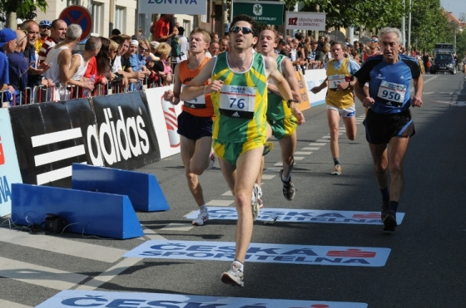

Slide 9
Největší české běhy 2010
Název Počet Datum Počet Pořadatel
závodu ročníků konání účast.
Maraton Praha 16 9.5. 11.743 PIM
Běh olympijského dne 21 23.6. 7.098? TJ LS Ostrava
Hervis půlmaraton 11 27.3. 6.228 PIM
Tesco night GP 16 11.9. 5.635 PIM
Velká Kunratická 77 14.11. 3.037 Sp.Praha 4
Hornická desítka 25 7.11. 1.439 Slezan Frýdek Mýstek
Běchovice 114 26.9. 1.200 SZ Běchovice a ČAS
Pardubický vinař. půlmar. 14 17.4. 1.016 O.Bujnoch a KPA
Okolo Hostivařské přehr. 12 5.12. 806? Liga 100 Praha
Velká Pardubická 41 18.10. 800 AC Pardubice
Pardubická devítka 8 29.4. 750 OSS Nývlz
Běh J. Kratochvílové 26 4.4. 664 Nadační fond BMJK
Posvícenský koláč 43 12.9. 620 Sokol Studenec
Slovácký silniční běh 53 11.10. 610 Slov.Slávia U.Hradiště
Běh naděje (Terry Fox) 3 řada 29.900 Součást Skutky naděje

Slide 10
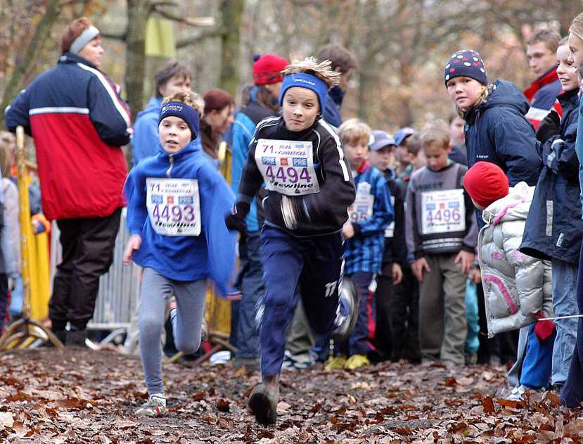

Slide 11
Diskuse o našich možnostech
ČAS je neziskové občanské sdružení, které si atleti a oddíly sami vytvořili již před 113 léty (8.5.1897), aby jim pomohlo v organizaci činností, na které ze své úrovně nedosáhnou
SOBZ je volné sdružení desítek organizátorů běžeckých závodů - spojením s novým partnerem behej.com došlo k určitému kvalitativnímu posunu; spoluprací s ČAS by pro SOBZ vznikla úplně nová platforma
ČAS by se mohl v této oblasti prezentovat především v roli garanta, spolupracovníka, záštity, mohl by spoluvytvořit systém, pomoci nastavit pravidla a kritéria, koordinovat tvorbu termínové listiny atd. (tj. nechce ovládat, nechce poučovat, nechce nikomu nic ukrást!)

Slide 12
Nabídka toho, co ČAS umí
Využití velkých zkušeností s přihláškami na závody elektronickou cestou (viz „atletická kancelář“)
Dodávka časomíry na klíč
Proměření a certifikáty tratí
Metodika běhů
Pořádání nejrůznějších kurzů
Výuka trenérů a rozhodčích
Využití stávající databáze oddílů
Pomoc organizátorům s komerčními partnery jako výrobci čísel, medailí, pohárů
atd.

Slide 13
Naše další možné směry spolupráce
Zavedení kategorie „licenční závod“ (viz IAAF Road Race Label Events - Gold, Silver, Bronze)
Stupně dle úrovně závodu
Garance kvality podmínek
Měření podporované ČAS
Přihlášky přes webové rozhraní
Sdílená databáze
Modifikovaná verze „atletické kanceláře“
Standardní propozice
Jediná možnost plnění limitů na OH v maratonu a MS v půlmaratonu v domácích podmínkách
Sponzorská spolupráce…

Slide 14
…pokračování z předchozí strany
Možnost zavedení kategorie „licenční běžec“ (podobně jako IAAF)
Zajímavý titul např. Zlatý běžec,…
Výhody např. - zdarma ID karta
Slevy na startovném
Slevy na sportovním oblečení
Elektronické zasílání Atletiky a Atletických listů zdarma
Pojištění běžců
Zařazení do databáze běžců
…apod.

Slide 15
Nezapomenout
Neopomíjet sdružení veteránů ČAS (téměř 1000 členů, disciplíny jsou mj. silnice 10 km, běh do vrchu, maraton, ultramaraton, …)
Neopomíjet přespolní a orientační běhy organizované AŠSK a ČAS např. masové zapojení školních sportovních klubů – v atletice je 1533 ŠSK!!!, v orientačním běhu 234 ŠSK…
Možnosti mediální komunikace celého projektu prostřednictvím medií ČAS, ve spolupráci s Běhej.com,…
a další…

Slide 16
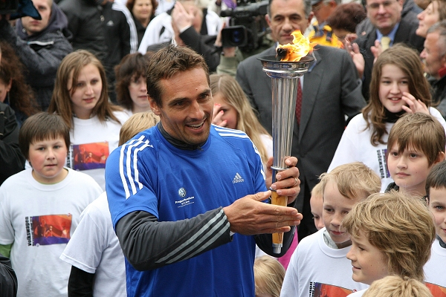
Závěrem
Máme jedinečnou příležitost pozměnit běh atletického života!

Slide 17
